Slide 1
Практичне заняття №6
Тема. Лікарська рослинна сировина, що містить ефірні олії
МЕТА ЗАНЯТТЯ: засвоєння загальних прийомів виділення ефірної олії з рослинної сировини та її стандартизації.

Slide 2
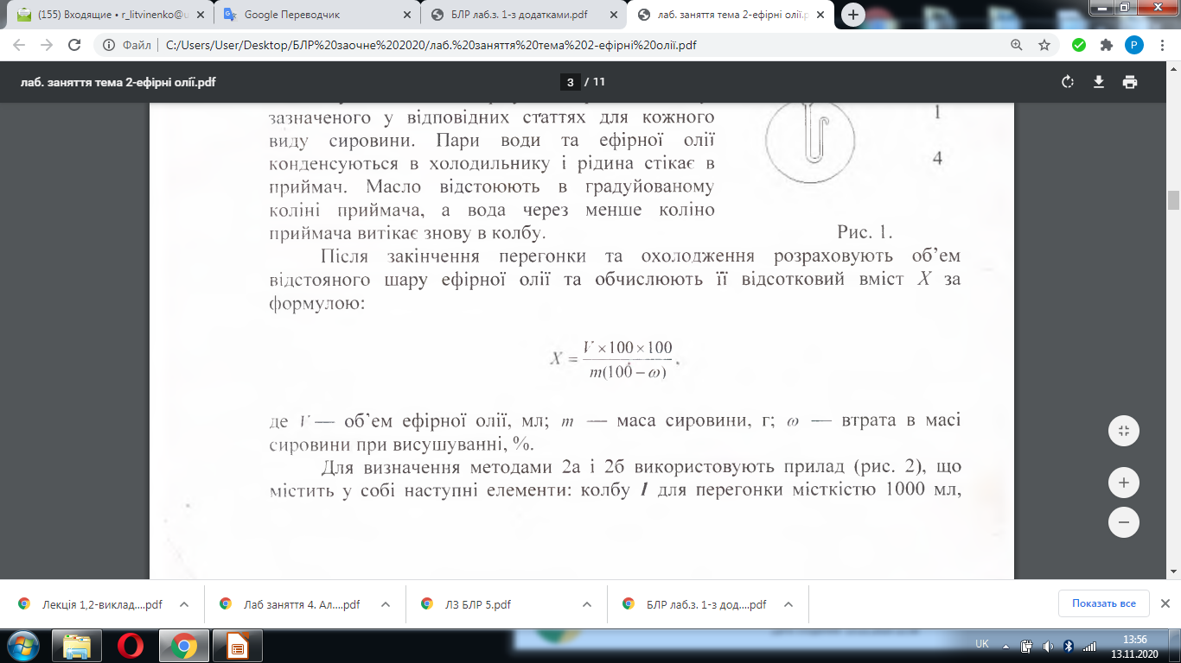
Завдання 1. Кількісне визначення ефірної олії в рослинній сировині
Кількісне визначення ефірної олії в сировині проводять об’ємним методом. По ДФ XI видання визначення ефірної олії проводять перегонкою з водяною парою із рослинної сировини з наступним виміром його об’єму. Перегонку проводять у колбі зі зворотним холодильником.
Метод 1. Визначення проводять у приладі (рис.1).
Наважку подрібненої сировини поміщають у широкогорлу круглодонну або плоскодонну колбу / місткістю 1000 мл, доливають 300 мл води і закривають
гумовим короком 2 із зворотним холодильником 3. У пробці знизу закріплюють металеві гачки, на які із допомогою тонкого дроту підвішують градуйований приймач 4 так, щоб ' кінець холодильника знаходився точно над воронкоподібним розширенням приймача, не торкаючись його. Ціна поділки градуйованої частини приймача 0,025 мл. Приймач повинен вільно міститися в горлі колби, не торкаючись стінки горла, і відстояти від рівня води не менше чим на 50 мм. Колбу нагрівають до кипіння. При слабкому кипінні видержують протягом часу, зазначеного у відповідних статтях для кожного виду сировини. Пари води та ефірної олії конденсуються в холодильнику і рідина стікає в приймач. Масло відстоюють в градуйованому коліні приймача, а вода через менше коліно
приймача витікає знову в колбу. Рис. 1. Після закінчення перегонки та охолодження розраховують об’єм відстояного шару ефірної олії та обчислюють її відсотковий вміст X за формулою:
де V — об’єм ефірної олії, мл; m — маса сировини, г; w — втрата в масі сировини при висушуванні, %.

Slide 3
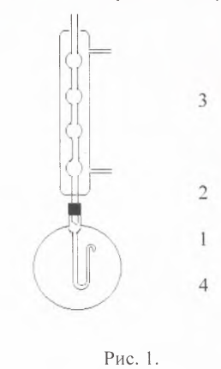
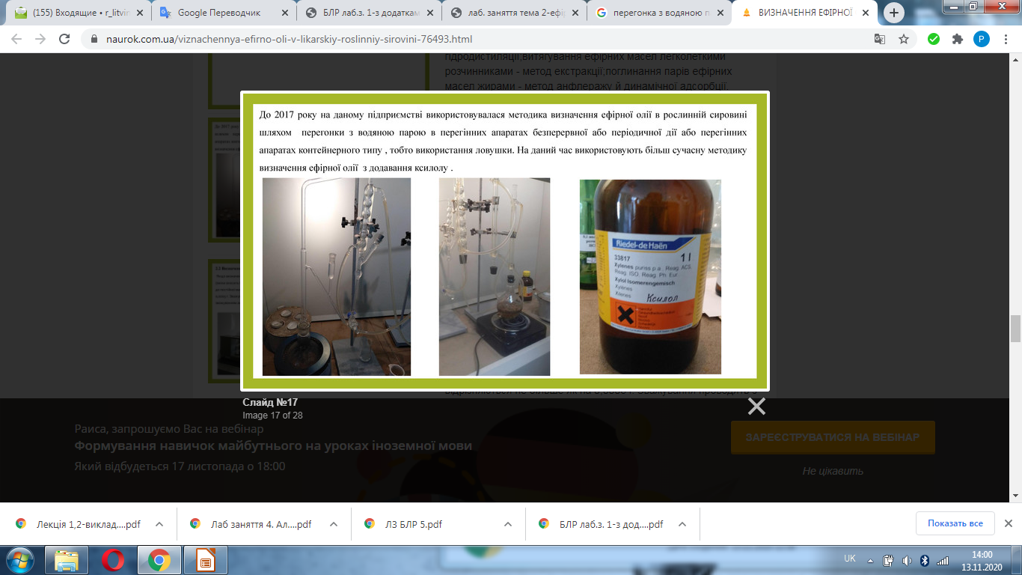
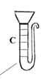

Slide 4
ЗАВДАННЯ 2. Використовуючи матеріали лекції, основної та додаткової рекомендованої літератури, заповніть таблицю.
Таблиця Фармакологічна дія та використання лікарської рослинної сировини, що містить ефірні олії
(описати не менше 5 рослин)
Зробіть висновки.
№ | Рослина (укр., лат. назва, родина) | Сировина (листя, пагони, корені, кореневища, квітки, плоди тощо) | Хімічний склад | Діючі речовини | Фарма-кологічна дія | Назва субстанції або лікарського препарату
1
2
3
4
5

Slide 5
ПЕРЕГЛЯНЬТЕ ВІДЕО
https://www.pextraction.com/Essential-oil-extraction-machine662/50-liters-500-liters-essential-oil-extraction-machine?gclid=EAIaIQobChMI7NDJndi8gQMVsBJ7Ch1GeQxvEAAYASAAEgLUJvD_BwE
https://www.pextraction.com/Essential-oil-extraction-machine662/50-liters-500-liters-essential-oil-extraction-machine?gclid=EAIaIQobChMI7NDJndi8gQMVsBJ7Ch1GeQxvEAAYASAAEgLUJvD_BwE
https://www.youtube.com/shorts/qBIkxe8nTZ4
https://www.youtube.com/shorts/4ypwlVLBPyE
https://www.youtube.com/shorts/fvSoaDYXcL0
https://www.youtube.com/shorts/G4qT-pZctkk
https://www.youtube.com/shorts/ybhBfCksh1g
https://www.youtube.com/shorts/eKjKjUeXj18
https://www.youtube.com/watch?v=BDQAM8q2odw
https://www.youtube.com/watch?v=Doolt2wkgfM
ПРИКЛАДИ ВИРОБНИЦТВА:
https://www.youtube.com/watch?v=907p_2UhZCU
https://www.youtube.com/watch?v=Rt16uOqImI0
https://www.youtube.com/watch?v=KCRLVQW60Ws
https://www.youtube.com/watch?v=Ezj3LioGWwE
https://www.youtube.com/watch?v=ApqSxthiO58
https://www.youtube.com/watch?v=N2faosstuaA
https://www.youtube.com/watch?v=H7y-yqhUE54
https://www.youtube.com/watch?v=NlgZACkf3Q4
https://www.youtube.com/watch?v=YHYuQFBrJVc
https://www.youtube.com/watch?v=bGlMDt1cT_4
https://www.youtube.com/watch?v=oXn2d-43YZ4
https://www.youtube.com/watch?v=4bwLQghvunY (анфлераж)
https://www.youtube.com/watch?v=W-bmhiUHfqU
https://www.youtube.com/watch?v=GDhFUDFUXy4

Slide 6
ПЕРЕГЛЯНЬТЕ ВІДЕО
НАВЧАЛЬНІ ВІДЕО:
https://www.youtube.com/watch?v=OVQC-6qIq-Y
https://www.youtube.com/watch?v=ONSw77LMSyI
https://www.youtube.com/watch?v=rmbt2_K4-XY
https://www.youtube.com/watch?v=mD6JSbQKmBw
https://www.youtube.com/watch?v=BNaE06-yEi4
https://www.youtube.com/watch?v=VqeipmJa2lQ
https://www.youtube.com/watch?v=LtWq6jkoi9o
https://www.youtube.com/watch?v=_XryKQkyagE

Slide 7
Дякую
за увагу!

